Slide 1
Machina Learning Skills for ICT Professionals
PROJEKTFORTSCHRITT UND ERGEBNISSE DES ZWEITEN SEMESTERS

Slide 2
MACHINA wichtige Projektdetails
Projekt-Code: 2020-1-FR01-KA202-080386
Projektdauer: 28 months
Anfangsdatum: 01 September 2020
Enddatum: 31 December 2022
Budget: 300K €
Förderungsprogramm: ERASMUS+

Slide 3
MACHINA Projekt-Ziele
Entwicklung eines gemeinsamen Lehrplans für die berufliche Bildung im Bereich ML, um IKT-Fachkräfte mit den gefragten technischen, nichttechnischen und Metakompetenzen (Soft Skills) auszustatten.
Einführung flexibler Ausbildungsmethoden und innovativer, frei zugänglicher pädagogischer Ressourcen zur Unterstützung der Berufsbildung und des Erwerbs von ML-Fertigkeiten.
Förderung der Anerkennung und Integration von Anforderungen an ML-Fähigkeiten in sektorale Kompetenzrahmen und Zertifizierungssysteme.
Verbesserung der ML-Arbeitsmarkt- und Kompetenzinformationen auf EU-Ebene.
Das Projekt beginnt im September 2020 und wird im Dezember 2022 enden.

Slide 4
Zielgruppen
Bildungs-/Ausbildungsanbieter.
IKT-Arbeitnehmer, die eine C-VET benötigen.
Studenten der beruflichen Erstausbildung.
Branchenvertreter und Sozialpartner.
Öffentliche Bildungs- und Akkreditierungsbehörden.

Slide 5
HAUPTERGEBNISSE
O1: Lernergebnisse von MACHINE Learning (ML).
O2: MACHINA-Lehrplanstruktur und offene Bildungsressourcen.
O3: Vocational Open Online Course (VOOC)-Infrastrukturen.
O4: Framework für die Anerkennung und Integration von ML-Fähigkeiten und -Anforderungen in Zertifizierungs- und Standardisierungssysteme.
E1- E5: MACHINA Nationale Informationstage.

Slide 6
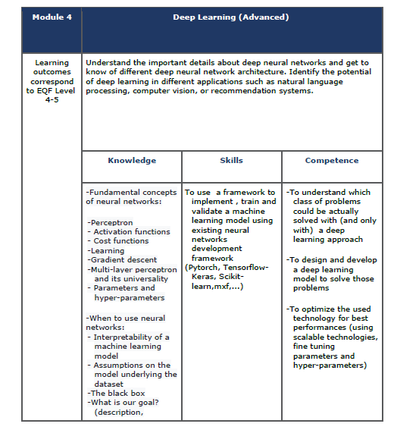
FORTSCHRITT DER AKTIVITÄTEN
In den letzten Monaten der Projektlaufzeit haben die MACHINA-Partner folgende Aktivitäten durchgeführt:
O1: Lernergebnisse von MACHINE Learning (ML).
Sammlung von Informationen über die Anforderungen am Arbeitsplatz in Bezug auf ML-Fähigkeiten.
Definition von MACHINA-Lernergebnissen auf der Grundlage der Analyse der gesammelten Nachweise und der Identifizierung von Wissen, Fähigkeiten und Kompetenzen, die für jede Einheit benötigt werden.

Slide 7
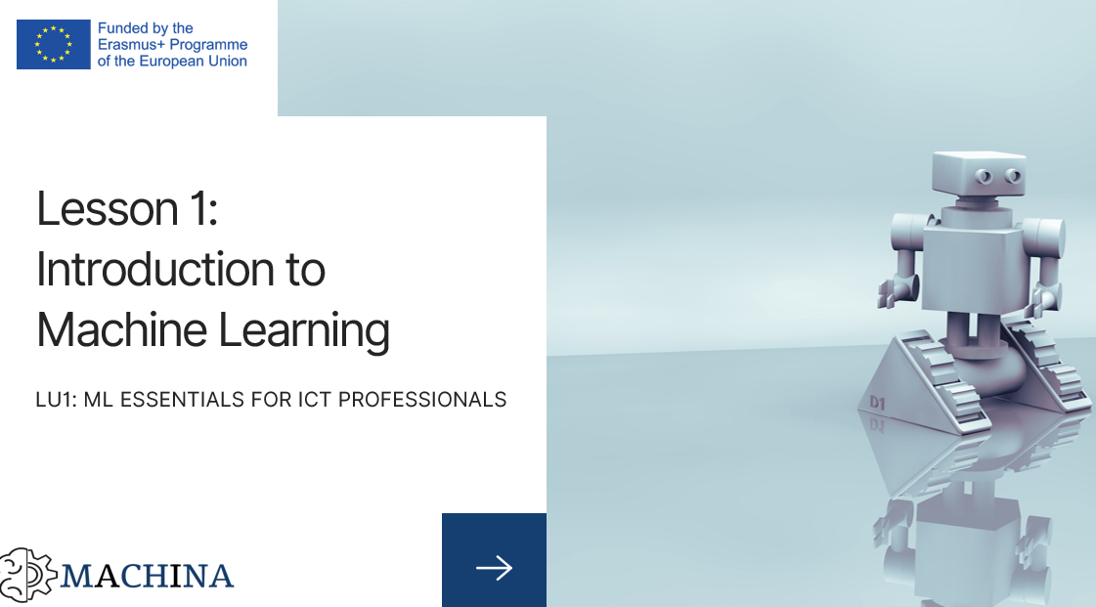
FORTSCHRITT DER AKTIVITÄT
In den letzten Monaten des Projekts haben die MACHINA-Partner folgendes getan:
O2: MACHINA-Lehrplanstruktur und offene Bildungsressourcen.
Entwurf der Lehrplanstruktur durch Gruppierung von Lernergebnissen in Einheiten.
Beginn der Entwicklung von Bildungsressourcen.
Jede Lerneinheit wird mindestens Folgendes enthalten:
1 einleitender Absatz für jede Lektion in einer Lerneinheit
3-4 Seiten Vorlesungsnotizen für jede Lektion einer Lerneinheit
1 Präsentationsdatei mit 15-20 Folien für jede Lektion einer Lerneinheit
10 Fragen und Antworten für jede Lerneinheit
2 Case Studies für jede Lerneinheit
2 praktische Übungen (für die gesamte Lerneinheit)
15 Multiple-Choice-Fragen (für die gesamte Lerneinheit)

Slide 8
Gliederung des MACHINA-Lehrplans
Lerneinheit 1: ML Essentials für IKT Fachleute (EQF-5)
Lektion 1: Einführung ins maschinelle Lernen (19 Folien)
Lektion 2: Wo kann man ML anwenden? (15 Folien)
Lektion 3: Maschinelles Lernen und Datenverarbeitung (17 Folien)
Lektion 4: Beispiele für ML-Anwendungen (15 Folien)
Lerneinheit 2: Mathematische Grundlagen (EQF-5)
Lektion 1: Mengen, Funktionen, Relationen (19 Folien)
Lektion 2: Lineare Algebra (10 Folien)
Lektion 3: Wahrscheinlichkeitstheorie (12 Folien)
Lektion 4: Statistik (19 Folien)
Lektion 5: Rechentheorie (12 Folien)
Lerneinheit 3: ML-Algorithmen, -Programme und –Protokolle (EQF-5)
Lektion 1: Maschinelles Lernen mit linearen Modellen (20 Folien)
Lektion 2: Algorithmen für überwachtes Lernen(25 Folien)
Lektion 3: Algorithmen für unüberwachtes Lernen (26 Folien)
Lektion 4: Semi-überwachtes Lernen (20 Folien)
Lektion 5: Beste Praktiken für ML (19 Folien)
Lektion 6: Programmiersprachen und Frameworks für ML (21 Folien)

Slide 9
Gliederung des MACHINA-Lehrplans
Lerneinheit 4: Deep Learning (Fortgeschritten) (EQF-5)
Lektion 1: Mehrlagiges Perzeptron (MLP) (26 Folien)
Lektion 2: Convolutional Neural Networks (CNN) (18 Folien)
Lektion 3: Rekurrente neuronale Netze (RNN) (13 Folien)
Lektion 4: Autoencoder (AE) und Restricted Boltzmann Machines (9 Folien)
Lerneinheit 5: Vermittlung der Vorzüge, Herausforderungen und Auswirkungen der Technologie des maschinellen Lernens an Kunden und innerhalb der eigenen Organisation (EQF-5)
Lektion 1: Einführung in die Kommunikation und die Beteiligung von ML (12 Folien)
Lektion 2: Arten, Ebenen, Komponenten effektiver Kommunikation und Möglichkeiten für den Einsatz von maschinellem Lernen in der Kommunikation (13 Folien)
Lektion 3: Die Zukunft der Kommunikation in Übereinstimmung mit der künstlichen Intelligenz (12 Folien)
Lektion 4: Die Auswirkungen der künstlichen Intelligenz auf die Kommunikation (10 Folien)
Lerneinheit 6: Gesetzgebung, Ethik, Projektmanagement im Zusammenhang mit ML (EQF-6)
Lektion 1: EU-Leitlinien zur Ethik der Künstlichen Intelligenz (16 Folien)
Lektion 2: Datenwert / Kostenmodell (18 Folien)
Lektion 3: Verzerrungen beim maschinellen Lernen (17 Folien)
Lektion 4: Software-Engineering für KI-Anwendungen (17 Folien)

Slide 10
Lehrmittel und Ressourcen
Lerneinheit 1 besteht aus:
13 Seiten Vorlesungsskript
66 Präsentationsfolien
10 Fragen und Antworten
2 Case Studies
2 Übungsaufgaben
10 Multiple-Choice-Fragen
Lektion 1: Einführung ins maschinelle Lernen
Für die Lerneinheit 2 wurden entwickelt:
13 Seiten Vorlesungsskript
66 Präsentationsfolien
10 Fragen und Antworten
2 Case Studies
2 Übungsaufgaben
10 Multiple-Choice-Fragen
Lektion 1: Mengen, Funktionen, Relationen

Slide 11
Lehrmittel und Ressourcen
Lerneinheit 3 hat:
19 Seiten Vorlesungsskript
131 Präsentationsfolien
15 Fragen und Antworten
2 Case Studies
3 Übungsaufgaben
15 Multiple-Choice-Fragen
Für die Lerneinheit 4 wurden erstellt:
24 Seiten Vorlesungsskript
66 Präsentationsfolien
18 Fragen und Antworten
2 Case Studies
2 Übungsaufgaben
15 Multiple-Choice-Fragen
Lektion 1: Maschinelles Lernen mit linearen Modellen
Lektion 1: Mehrlagiges Perzeptron (MLP)

Slide 12
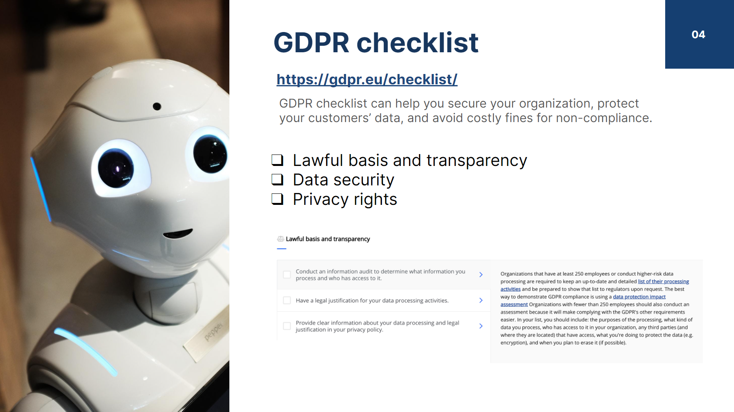
Lehrmittel und Ressourcen
Lerneinheit 5 besteht aus:
35 Seiten Vorlesungsskript
47 Präsentationsfolien
9 Fragen und Antworten
2 Case Studies
2 Übungsaufgaben
12 Multiple-Choice-Fragen
Lektion 1: Einführung in die Kommunikation und die Beteiligung von ML
Learning unit 6 has:
15 Seiten Vorlesungsskript
68 Präsentationsfolien
9 Fragen und Antworten
2 Case Studies
2 Übungsaufgaben
11 Multiple-Choice-Fragen
Lektion 1: EU-Leitlinien zur Ethik der KI

Slide 13
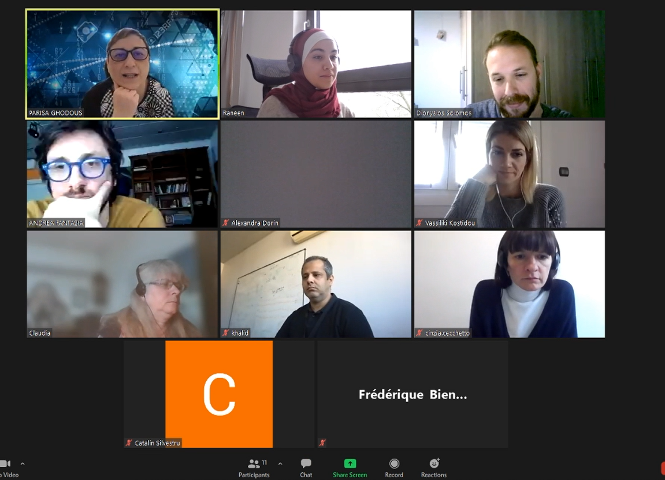
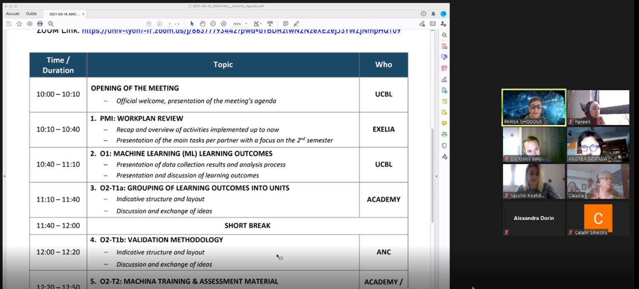
2. Projekttreffen
Das zweite Projekttreffen sollte in Hannover, Deutschland, stattfinden. Aufgrund der aktuellen Situation von COVID-19 wurde es jedoch online organisiert. Der erste intellektuelle Output, "Lernergebnisse", wurde auf der Grundlage der Umfrageergebnisse und der im ersten Semester durchgeführten Forschung vorgestellt und diskutiert. Das virtuelle Treffen wurde erfolgreich abgehalten, und der Plan für das nächste Semester wurde vorgestellt und mit allen Partnern diskutiert.

Slide 14
Ergebnis des 2. Semesters
Die Ergebnisse des zweiten Semesters des Machina-Projekts sind:
Ein Bericht, der die Gruppierung der Lernergebnisse in Lerneinheiten und die Spezifikationen jeder Einheit darstellt.
Die Bildungsressourcen für jede der definierten Lerneinheiten, die Folien, Vorlesungsnotizen, Übungen, Use Cases sowie Fragen und Antworten enthalten.
Das nächste Partnertreffen wird im Oktober 2021 in Athen, Griechenland, stattfinden.

Slide 15
Die wichtigsten anstehenden Aufgaben für das 3. Semester
O2: MACHINA-Lehrplanstruktur und offene Bildungsressourcen
O2-T3: Entwicklung eines Trainerhandbuchs
Entwurf des VOOC-Kapitels (EXELIA)
O2-T4: Leitlinien zur Integration in die Berufsbildung
Ausbilderhandbuch (UCBL)
Leitlinien für die Integration in die Berufsbildung (L3S)

Slide 16
Die wichtigsten anstehenden Aufgaben für das 3. Semester
O3: Vocational Open Online Course (VOOC)-Infrastrukturen
O3-T1: Vorbereitung und Aufbau von MACHINA VOOC-Infrastrukturen
Identifizierung von geeigneten VOOC-Plattformen (EXELIA)
O3-T2: Entwicklung von zusätzlichen pädagogischen VOOC-Materialien
Entwicklung von 1 Arbeitsauftrag und 1 Video für die Lektionen 1-4 (L3S)
Entwicklung von VOOC-Infrastrukturen in 6 Sprachen (EXELIA)
Erstellung von Beschreibungsmaterial (EXELIA)
Gemeinsame Entscheidung für eine Plattform (alle Partner)
Entwicklung von 1 Arbeitsauftrag und 1 Video für die Lektionen 5-7, 1 Einführungsvideo (ACADEMY)
Entwicklung einer Zertifikatsvorlage (EXELIA)
Übersetzung von Arbeitsaufträgen und Videountertiteln (alle Partner)

Slide 17
Partner
UCBL - Lyon, Frankreich
ACADEMY - Rom, Italien
ANC - Bukarest, Rumänien
EXELIA - Athen, Griechenland
L3S - Hannover, Deutschland

Slide 18
KONTAKT:
Folgen Sie uns:
Parisa Ghodous
Professor
SOC, LIRIS UMR 5205
University of Lyon I
Email: parisa.ghodous@univ-lyon1.fr
Die Unterstützung der Europäischen Kommission für die Erstellung dieser Veröffentlichung stellt keine Billigung des Inhalts dar, der ausschließlich die Ansichten der Autoren widerspiegelt, und die Kommission kann nicht für die Verwendung der darin enthaltenen Informationen verantwortlich gemacht werden.

